Slide 1
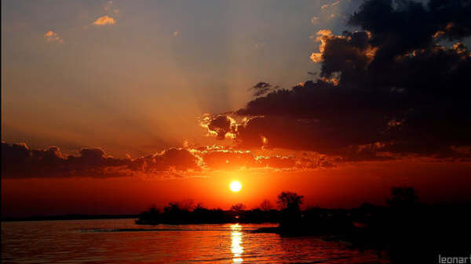
Porto Alegre
Cidade Candidata
CBP2028
Apresentado por Francine Oliveira

Slide 2
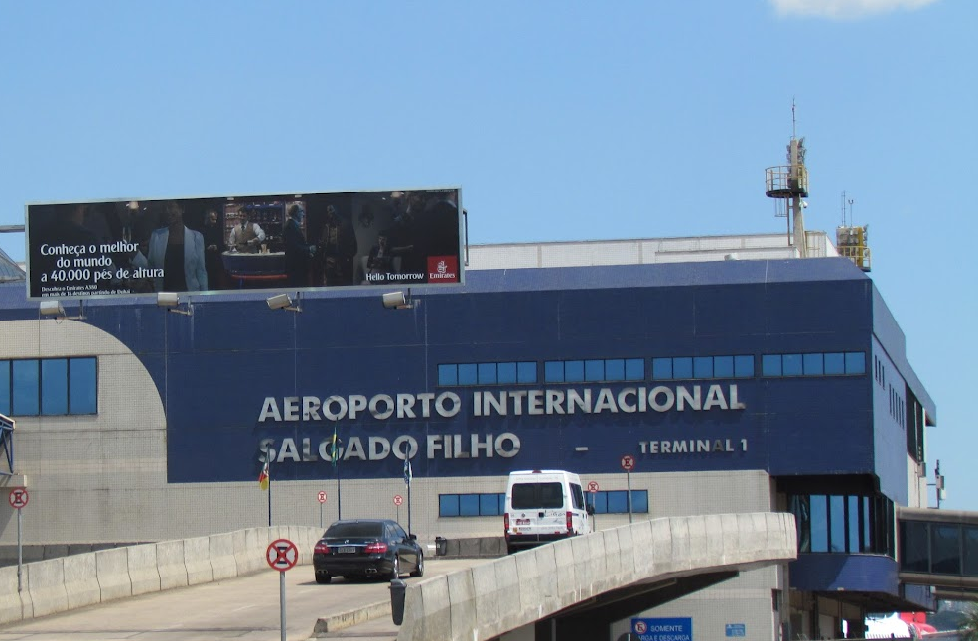
Localização e Acesso
Localização Estratégica e
Opções de Acesso
Fácil acesso
Aeroporto Internacional Salgado Filho
Cerca de 150 voos diários
Voos diários para América do Norte, Europa e demais países da América Latina

Slide 3
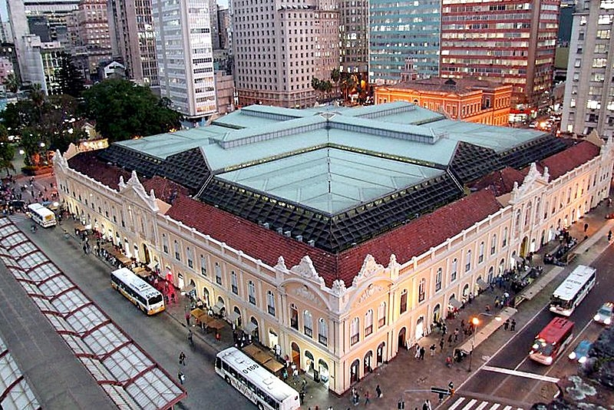
Sobre a cidade
Infraestrutura Completa
  Área total: 495 km2
  População total: 1.332.000 (2022)
  Clima: subtropical úmido
  “Forno Alegre”
  321 hotéis
    15.000 leitos
    5 – ⭐️ ⭐️ ⭐️ ⭐️ ⭐️
    24 – ⭐️ ⭐️ ⭐️ ⭐️

Slide 4
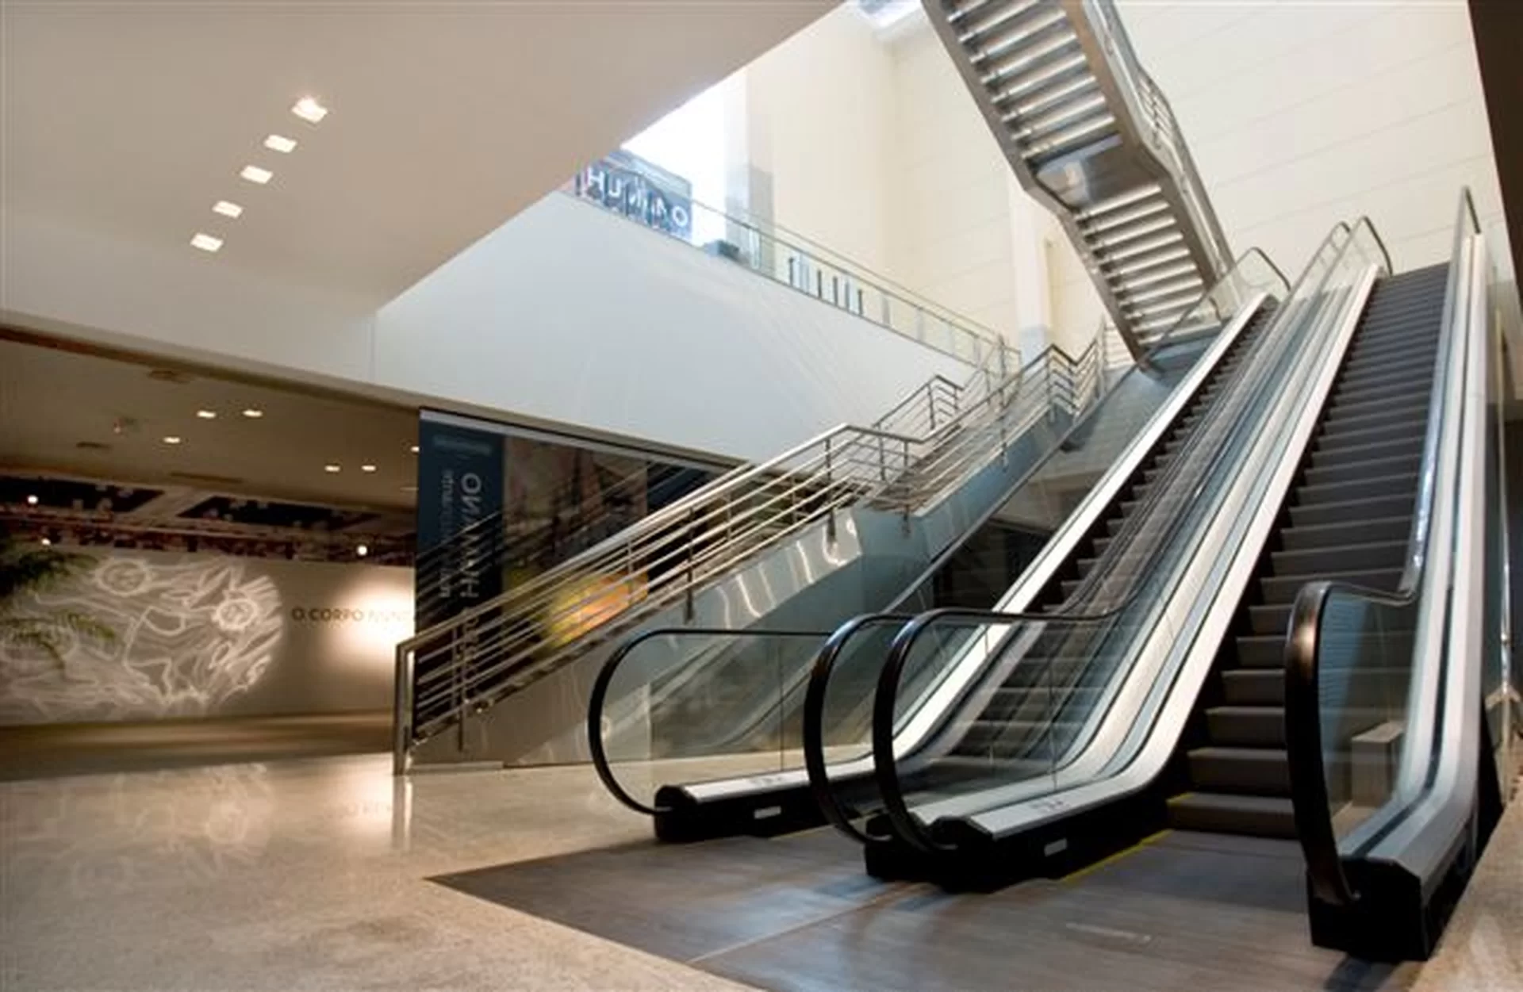
Centros de Eventos
5
Centro de Eventos do Barra Shopping Sul
• 2.200m² de área livre
• Acesso exclusivo e independente do shopping
• Ambientes moduláveis para receber qualquer evento
• Divisórias de 100 a 1.000m²
• Iluminação e climatização com controles setorizados
• Estrutura para dar suporte ao seu evento – cozinha equipada, camarins e materiais cênicos

Slide 5
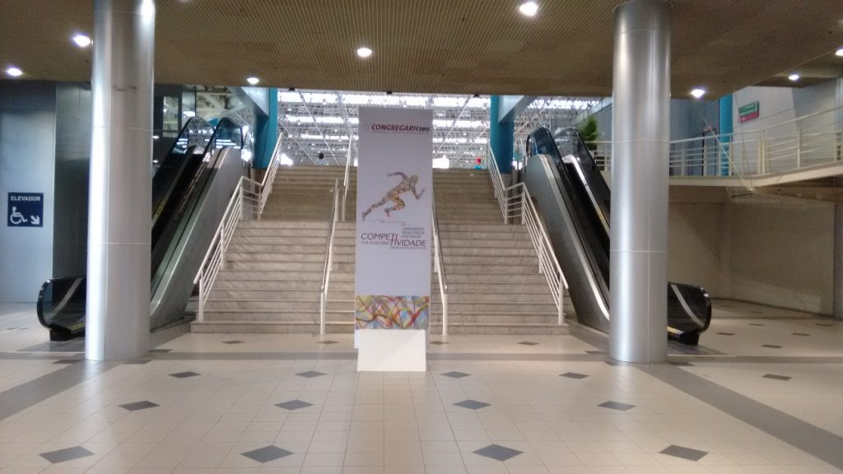
Centros de Eventos
5
Centro de Eventos da
PUCRS
5.617m² de área total
Multifuncional e flexível, dispõe de as áreas livres moduláveis que permitem criar diversas configurações.
O espaço ainda conta com um pavilhão de exposições integrado ao complexo de eventos.

Slide 6
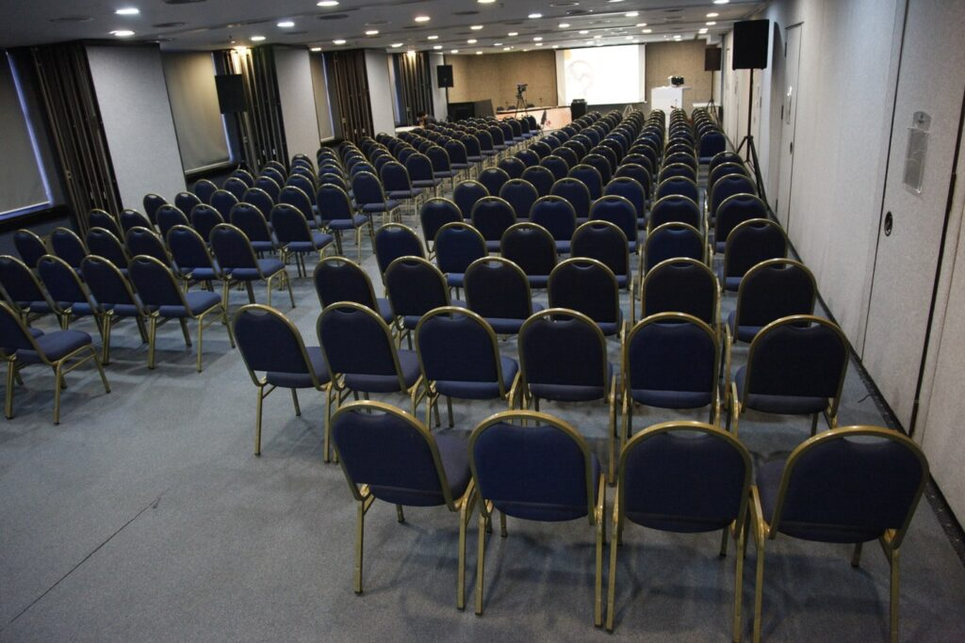
Centros de Eventos
5
Centro de Eventos da
FIERGS
O Centro de Eventos FIERGS dispõe de até 45 salas moduláveis.
Teatro, também modulável de 1.757 lugares.
Pavilhão de 14.000m², além de espaços digitais e ampla área externa
Cerca de 56mil m² disponíveis para eventos outdoor.

Slide 7
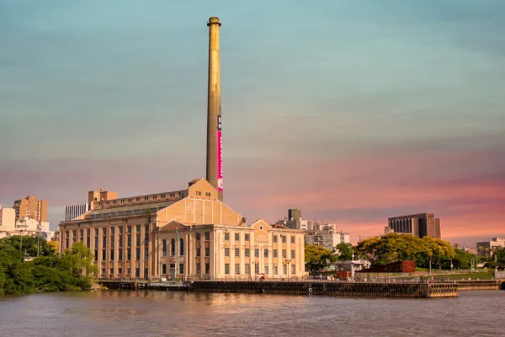
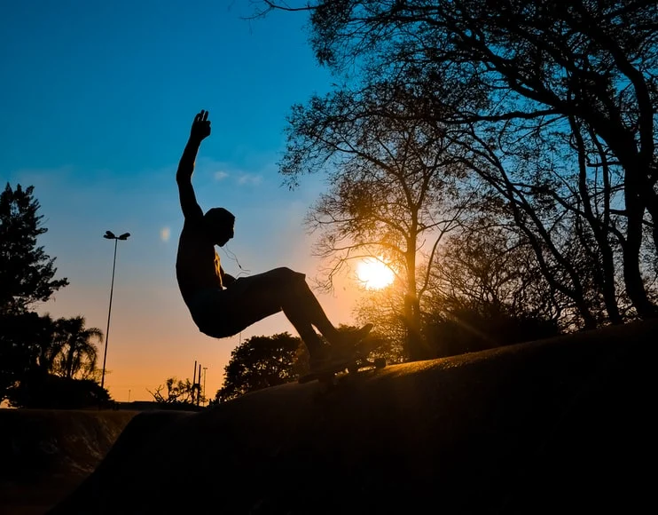
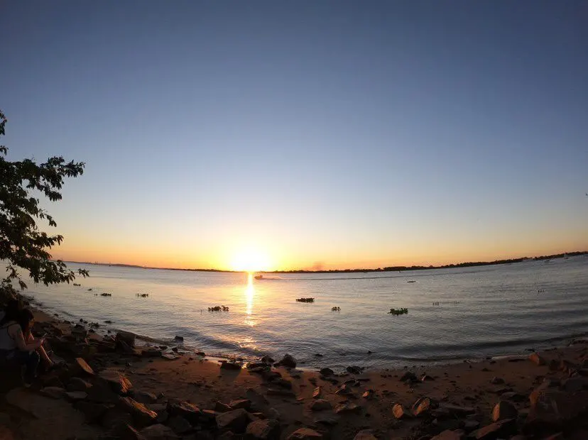
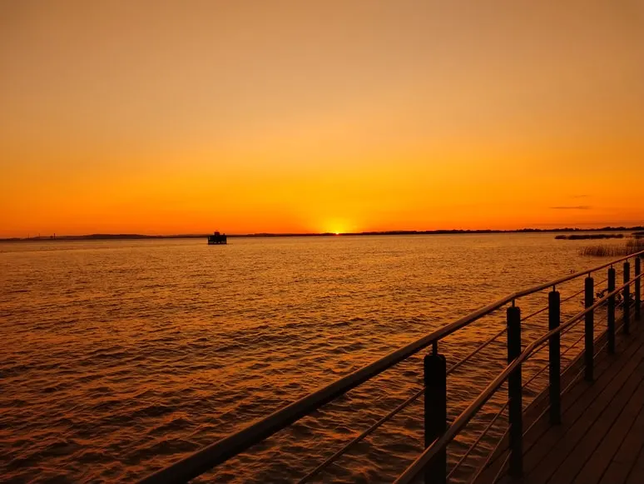
Lazer

Slide 8
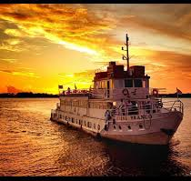
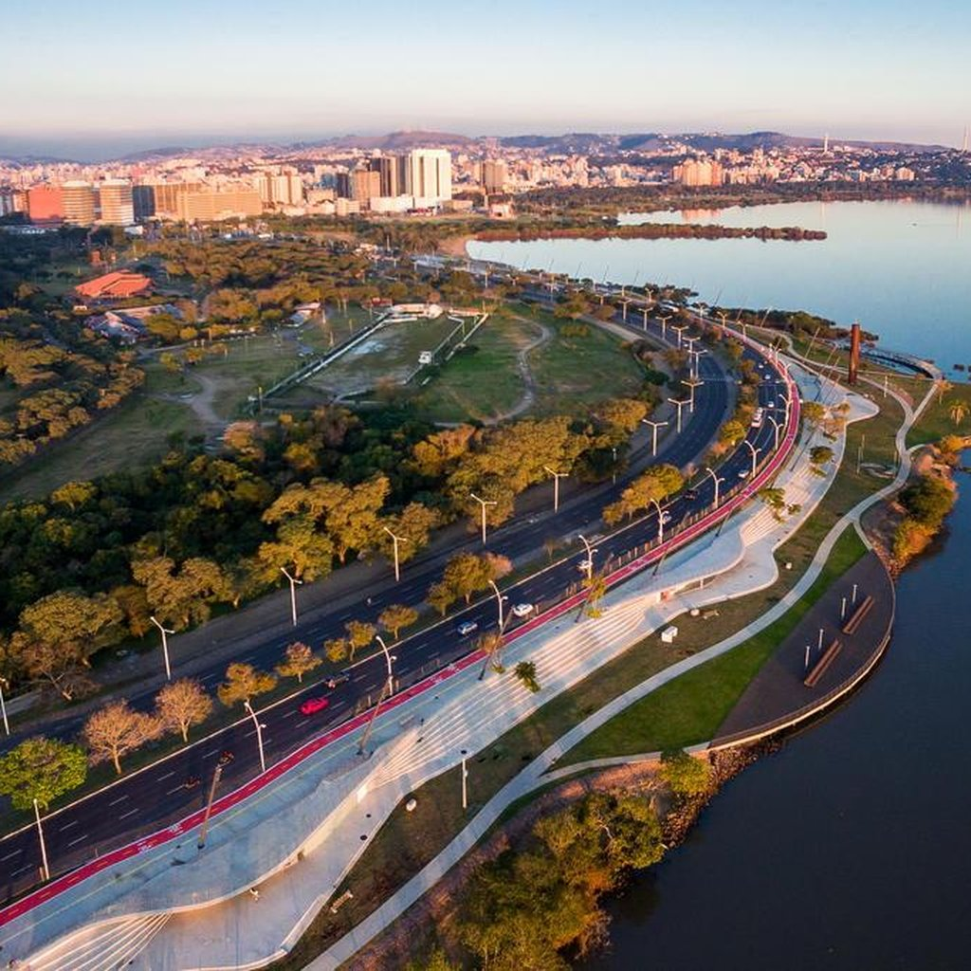
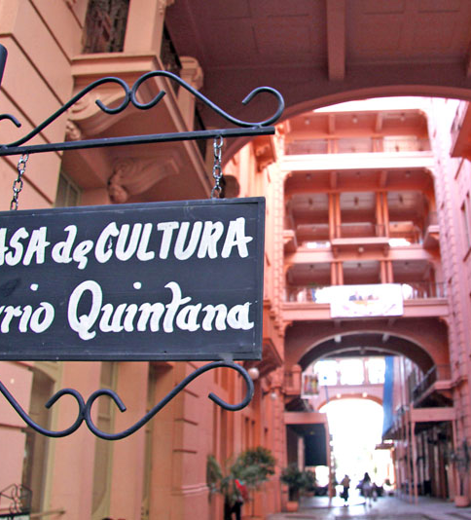
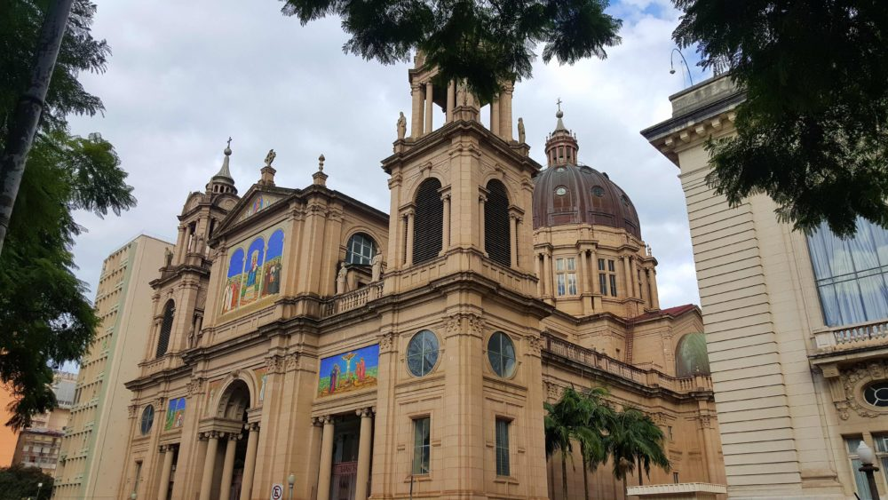
Lazer

Slide 9
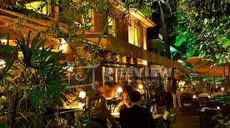
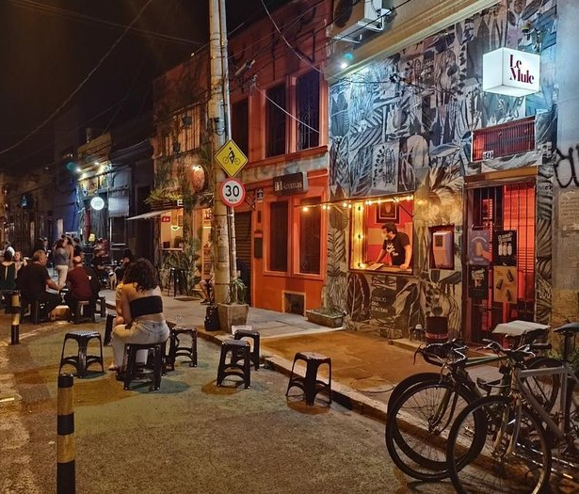
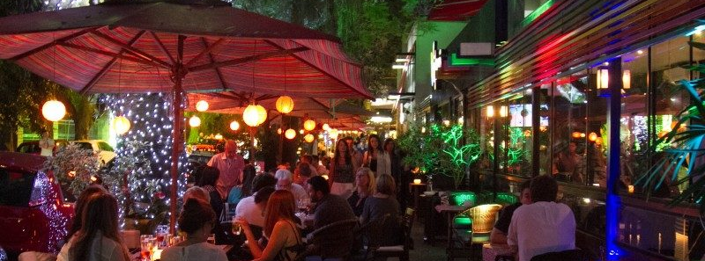
Noite

Slide 10
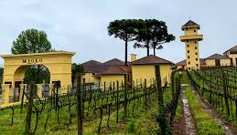
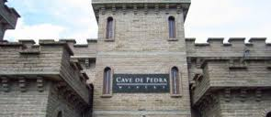
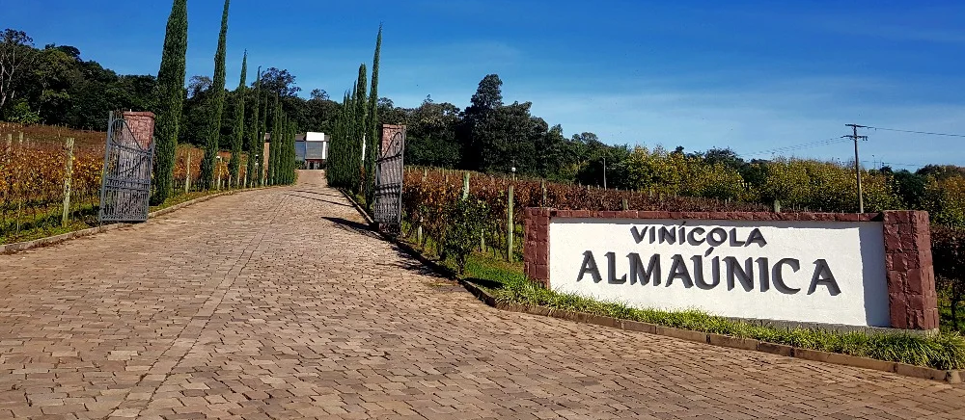
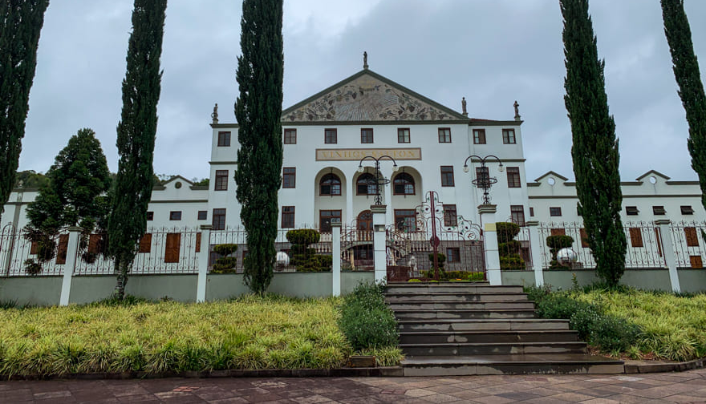

Slide 11
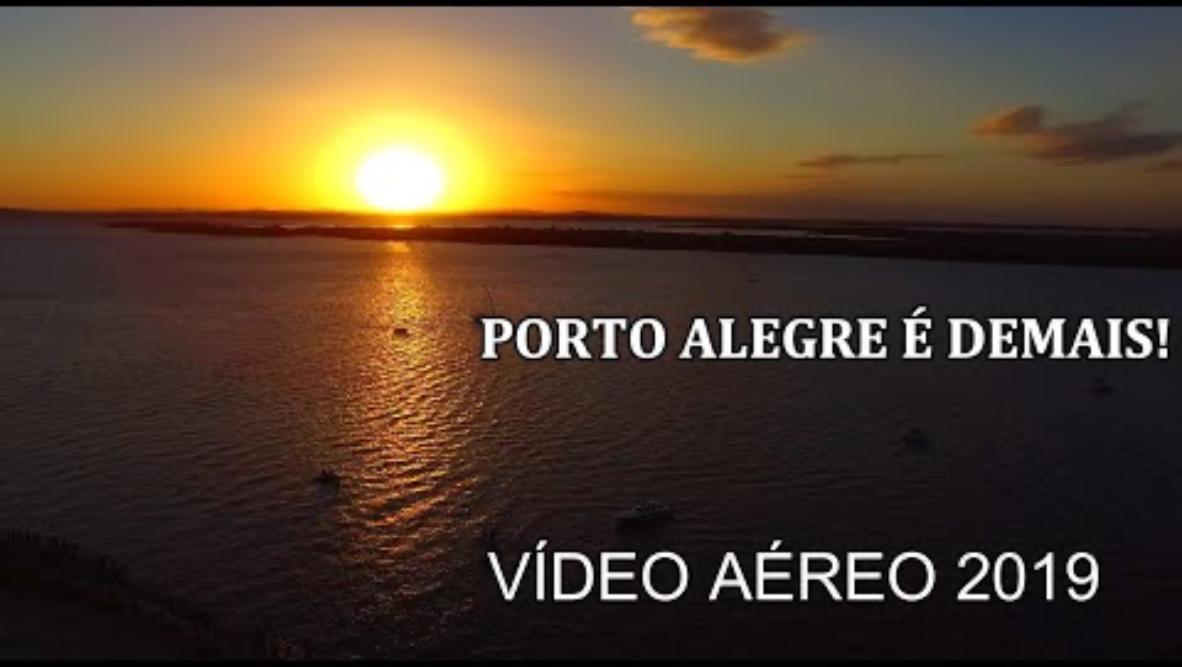

Slide 12
